Slide 1

Применение технологий наставничества при организации практической деятельности у обучающихся по профессии повар –кондитер 43.01.09
… научиться учиться, научиться жить, научиться жить вместе, научиться ответственности…
Гвоздева Оксана Алексеевна –преподаватель

Slide 2
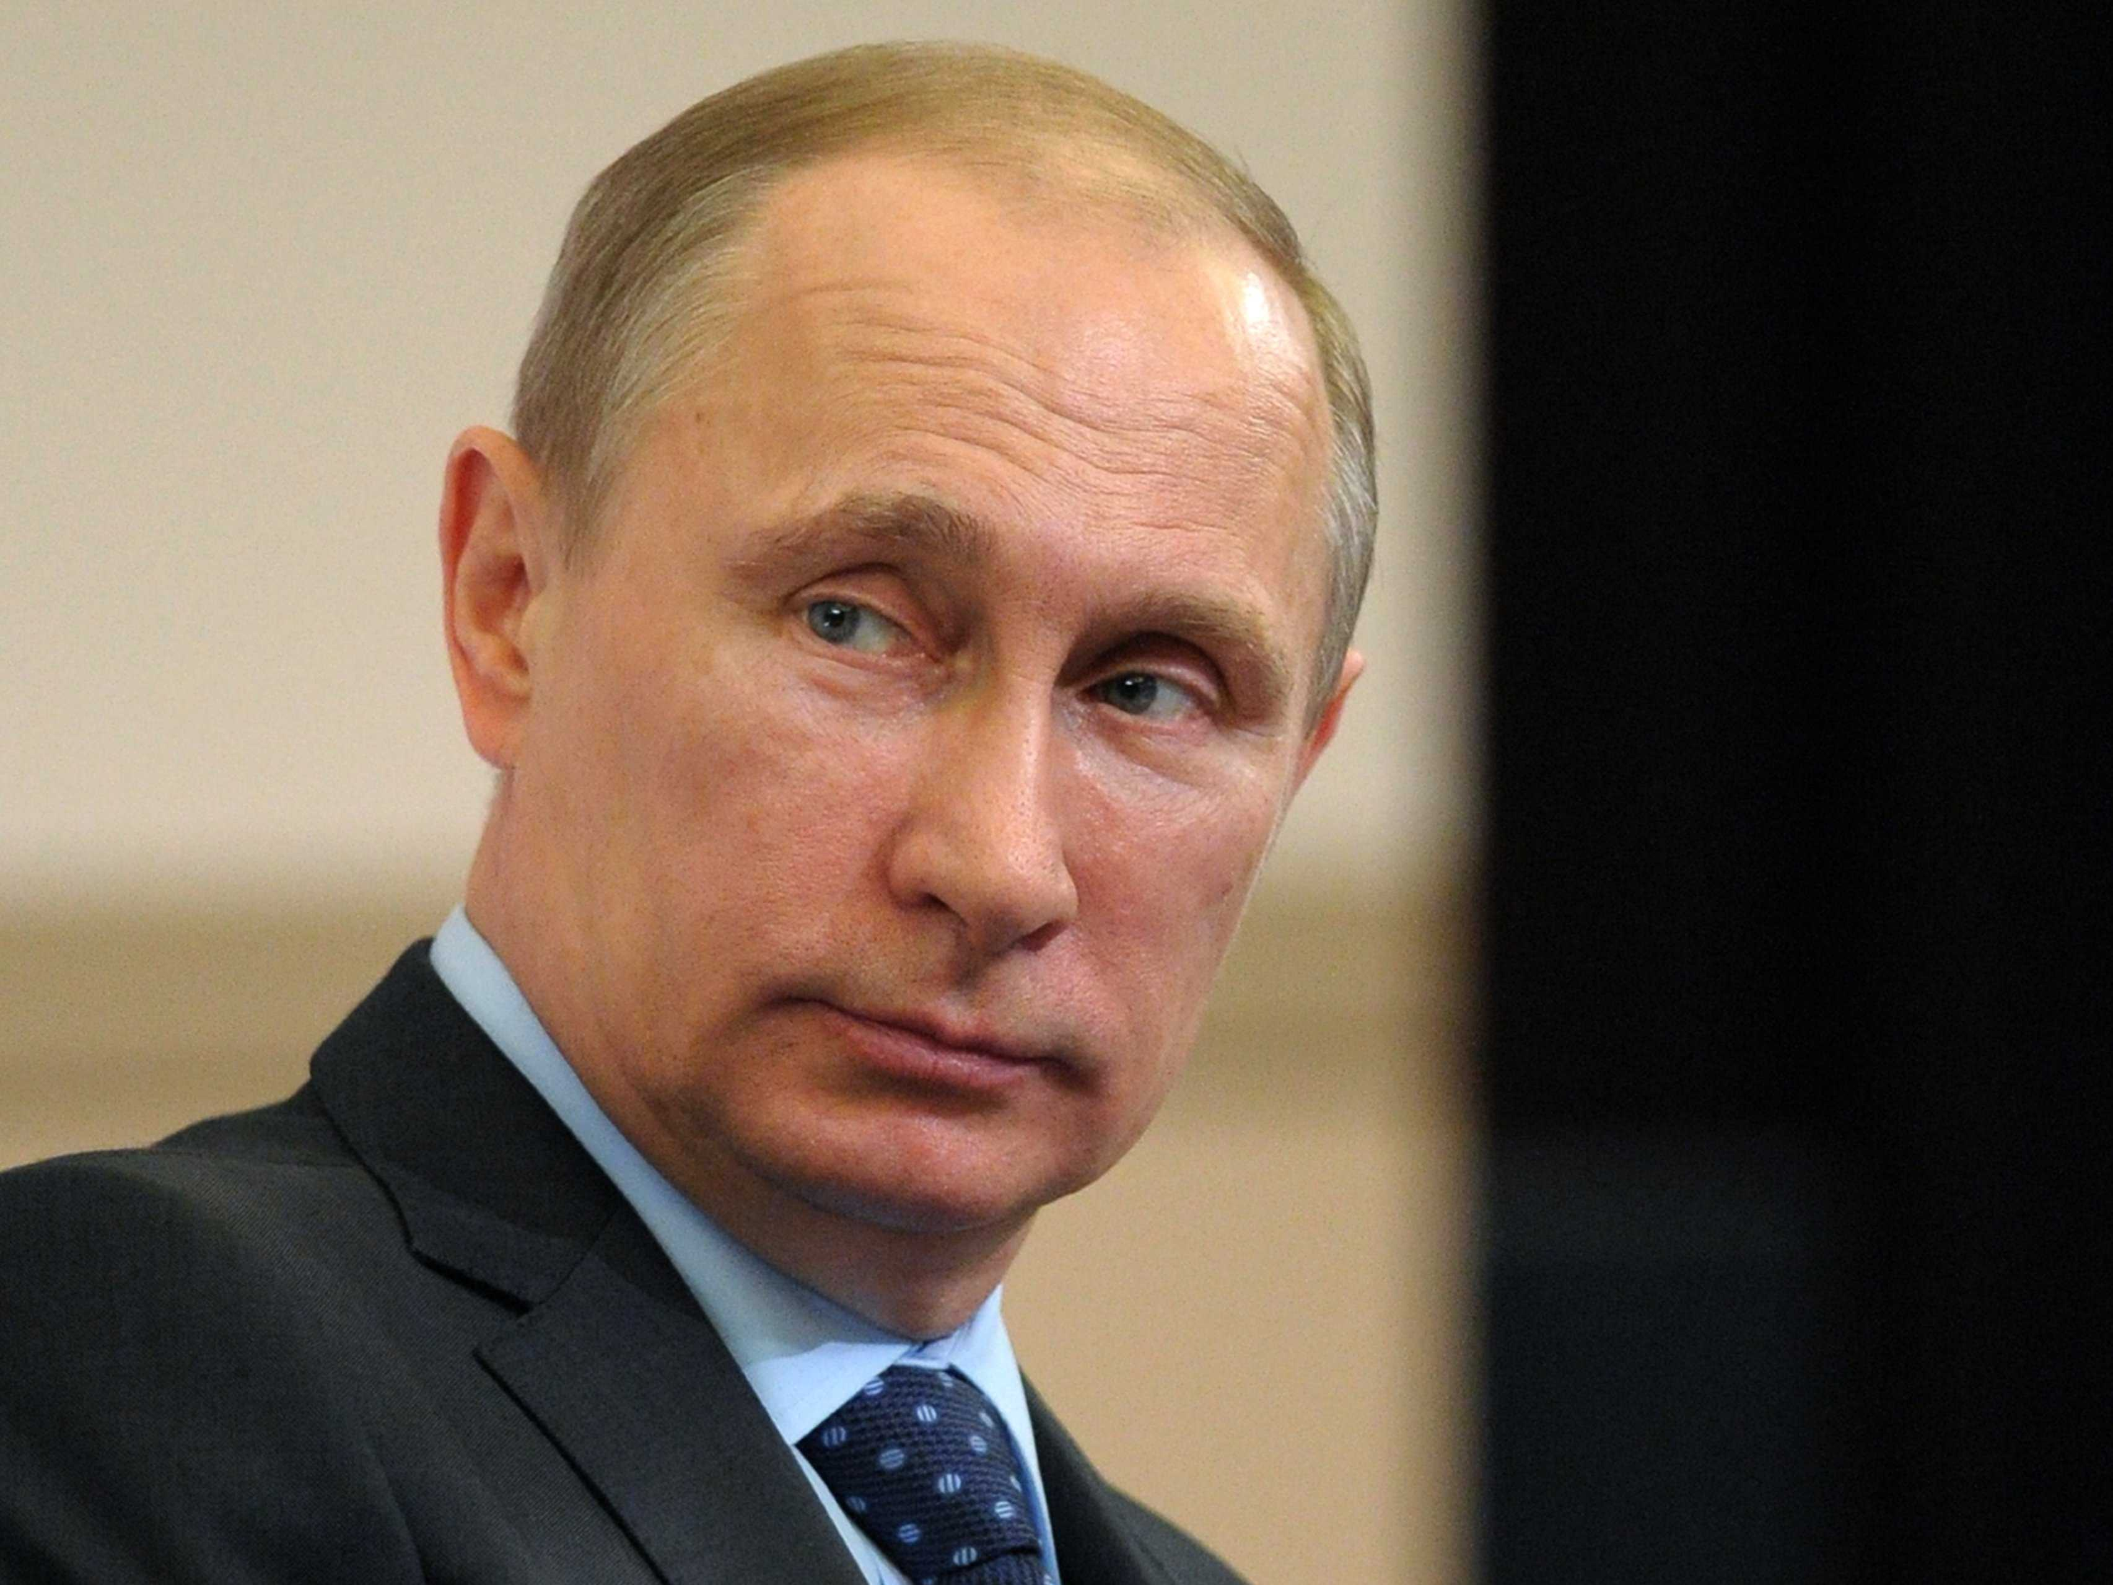
Президент Российской Федерации В. В. Путин считает «Место наставничеству, верности традициям есть в любом деле. Люди, прогрессивно мыслящие, духовно и нравственно сильные, это хорошо понимают и делают всё, чтобы их начинания имели развитие, чтобы на смену им приходили те, кто сохранит и преумножит достигнутое. Эффективная система мотивации для наставников должна быть создана, и это должно быть эффективное современное наставничество, передача опыта, конкретных навыков»

Slide 3
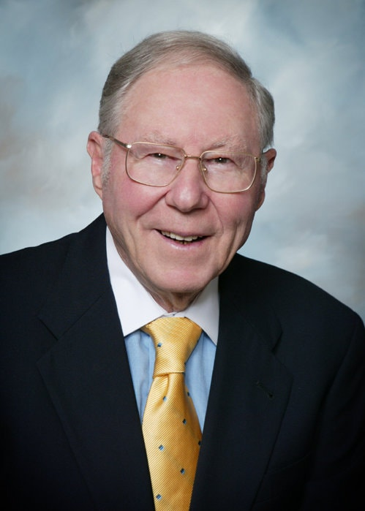
Успех каждого ребёнка
«…успех должен быть доступен каждому ребёнку. Если ребёнку удастся добиться успеха в школе, то у него есть шансы на успех в жизни»
Уильям Глассер американский психолог, психотерапевт и педагог

Slide 4
Растущему человеку более недостаточно простых знаний, им нужны компетенции и навыки.
Как общаться?
Как планировать? Как ставить цель и достигать ее?
Как презентовать себя?
Сегодняшним предприятиям более не нужны просто выпускники СПО, обладающие исключительно дипломом.
Им нужны люди, которые знакомы с профессиональной средой, ее ценностями, которые мотивированы на труд в принципе, которым можно доверить выполнение задачи и они смогут себя проконтролировать.
Обе эти задачи можно решить с помощью наставничества и внедрения целевой модели в наши общеобразовательные организации и организации среднего профессионального образования

Slide 5
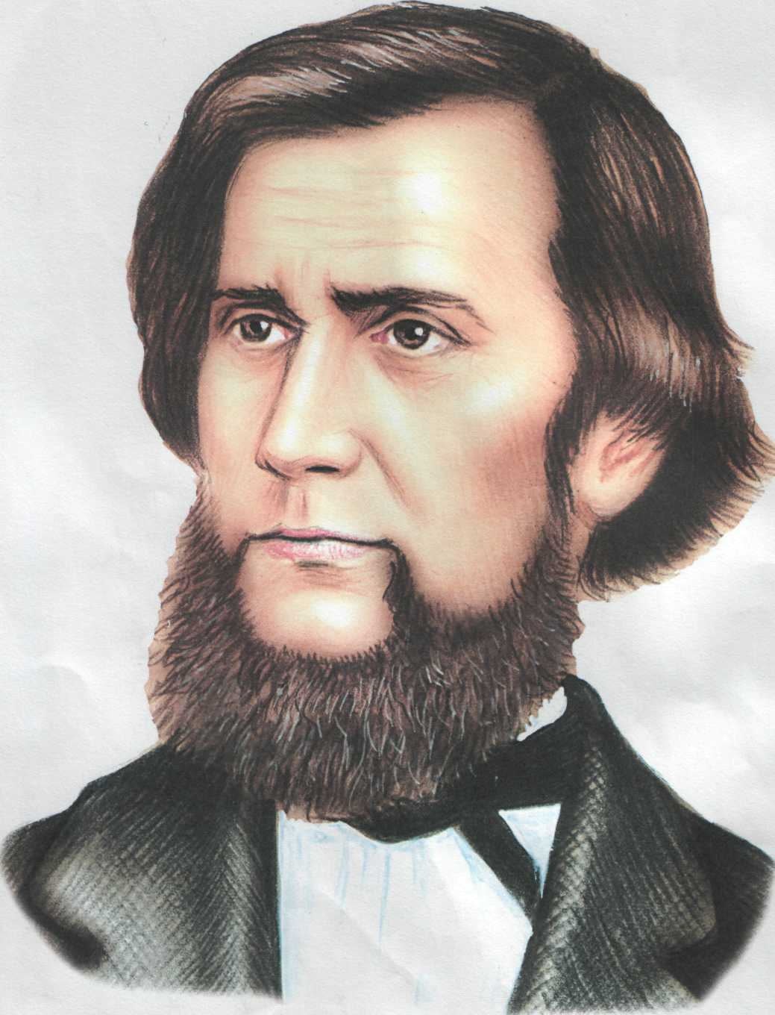
Первая заповедь воспитания
«…необходимо дать детям радость труда, успеха в учении, пробудить в их сердцах чувство гордости и собственного достоинства за свои достижения»
К. Д. Ушинский

Slide 6
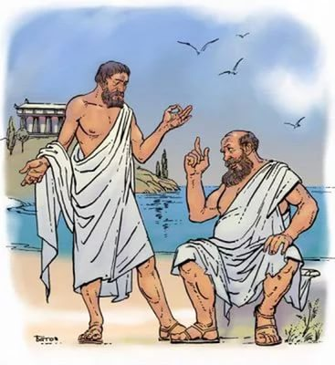
Наставник
– человек, осуществляющий наставничество. Наставники были уже в Древнем Риме, там так называли домашних учителей. В России эта форма начала развиваться с 30-х годов, достигнув расцвета в 70-х годах ХХ столетия.
Смысл наставничества – провести своего подопечного (подшефного) «над пропастью», по «бездне» как через самые сложные моменты профессиональной деятельности

Slide 7
Наставничество - это поддержка и вдохновение для молодой личности на пути развития собственного потенциала и собственных навыков, а также выбора и становления тем, кем он хочет быть.
Наставник обеспечивает подопечному провод, делится мудростью, знаниями и поддерживает подопечного способом, который последний способен эффективно воспринять и из которого сможет больше воспользоваться.
В общем наставничество является сложным и многогранным процессом, в котором наставник может принимать на себя следующие роли: тренер, доверенное лицо, друг, проводник, слушатель, партнер, вдохновитель, учитель и т.д..
В этом двустороннем процессе растет и развивается не только подопечный, но и наставник. Наставничество является ярким примером педагогики сотрудничества, противопоставляется привычной для постсоветских стран образовательной системе, авторитарного подхода к процессу профессионального развития и становления.

Slide 8
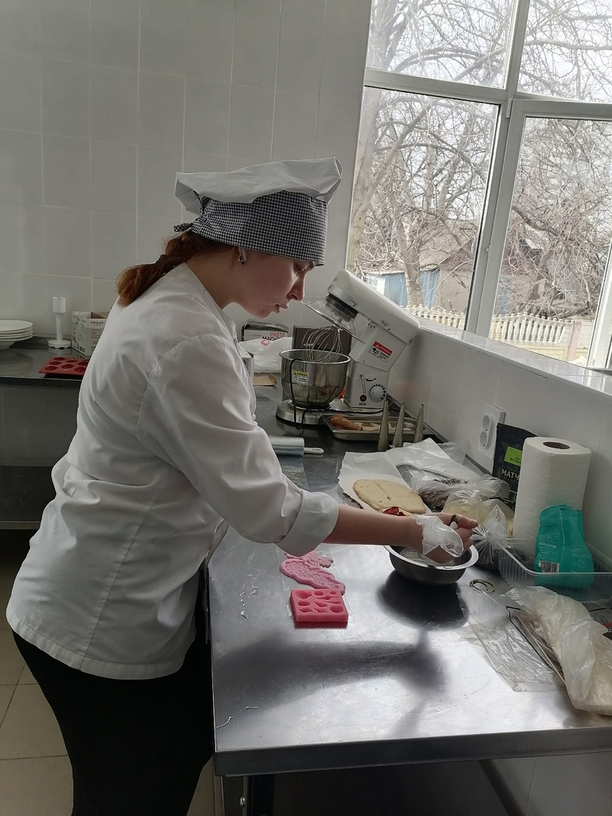
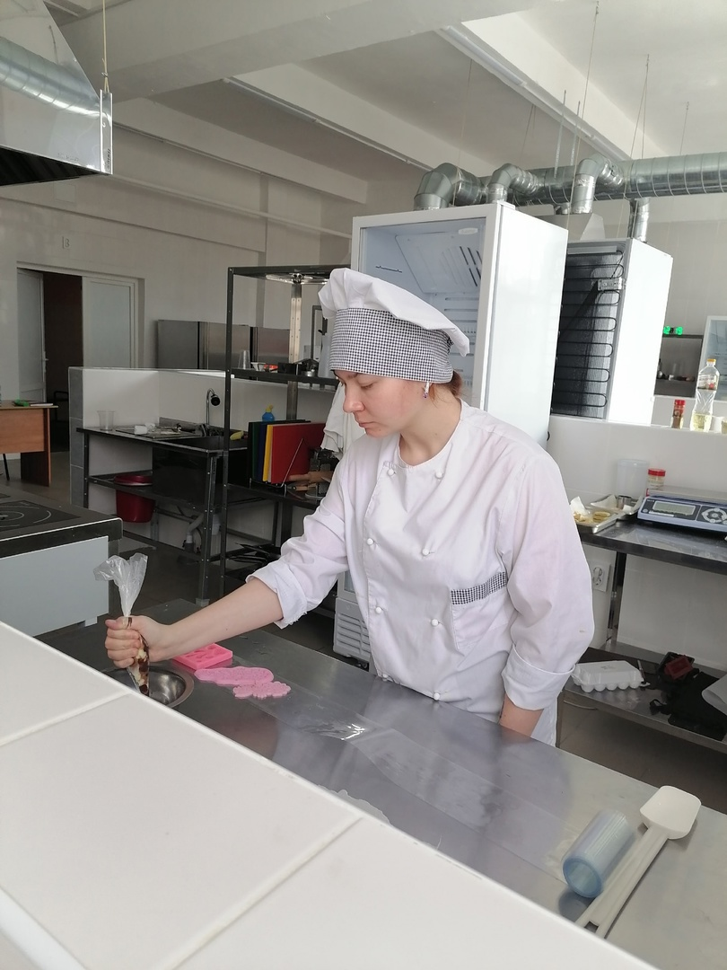
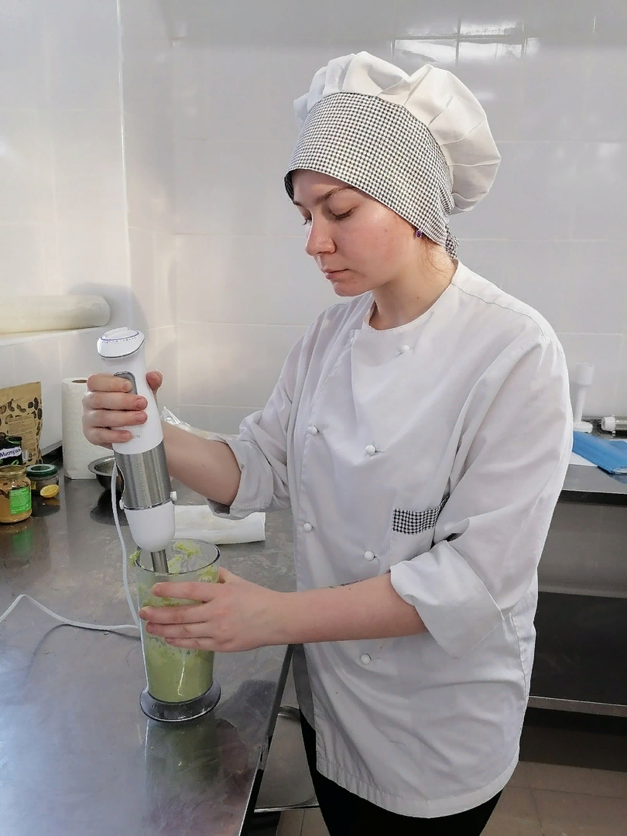
Подготовка к конкурсу « Молодые профессионалы»

Slide 9
Освоение профессиональных компетенций в рамках конкурсных задач
1 курс-11%
2 курс -49%
3 курс –до 68 %

Slide 10
Легко правильно следовать за тем, кто правильно идет впереди.
Я. А. Коменский
Наставничество – это практическое решение, которое может быть введено в любую организацию.

Slide 11
Спасибо за внимание !

